Slide 1
ΠΑΡΑΔΕΙΓΜΑ: ΚΑΤΑΣΚΕΥΗ ΗΜΙΑΓΩΓΟΥ ΣΕ ΕΠΙΦΑΝΕΙΑ ΠΥΡΙΤΙΟΥ
1. Κάλυψη επιφάνειας φέτας με φωτοαντιδραστική επίστρωση.
2. Έκθεση φέτας σε ακτινοβολία.
3. Ανάπτυξη (απομάκρυνση αποπολυμερισμένων περιοχών).
4. Εγχάραξη (απομάκρυνση απροστάτευτης επιφάνειας).
5. Απογύμνωση (αφαίρεση πολυμερισμένης επίστρωσης).
6. Φινίρισμα (απομάκρυνση υπολειμμάτων, θέρμανση).

Slide 2
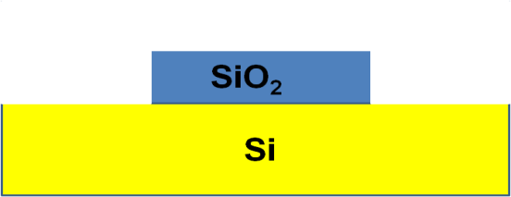

Slide 4
ΟΞΕΙΔΩΣΗ
Si
SiO₂
~ 1 μ

Slide 5
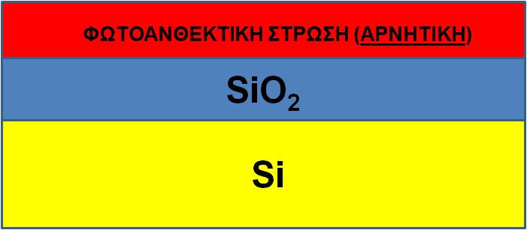
ΛΙΘΟΓΡΑΦΙΚΗ ΠΡΟΕΤΟΙΜΑΣΙΑ
SiO₂
Si
ΦΩΤΟΑΝΘΕΚΤΙΚΗ ΣΤΡΩΣΗ (ΑΡΝΗΤΙΚΗ)

Slide 6
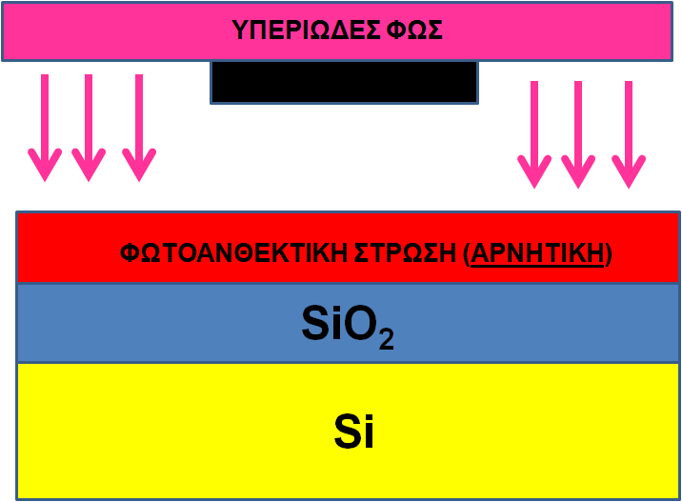
ΕΚΘΕΣΗ
ΥΠΕΡΙΩΔΕΣ ΦΩΣ
SiO₂
Si

Slide 7
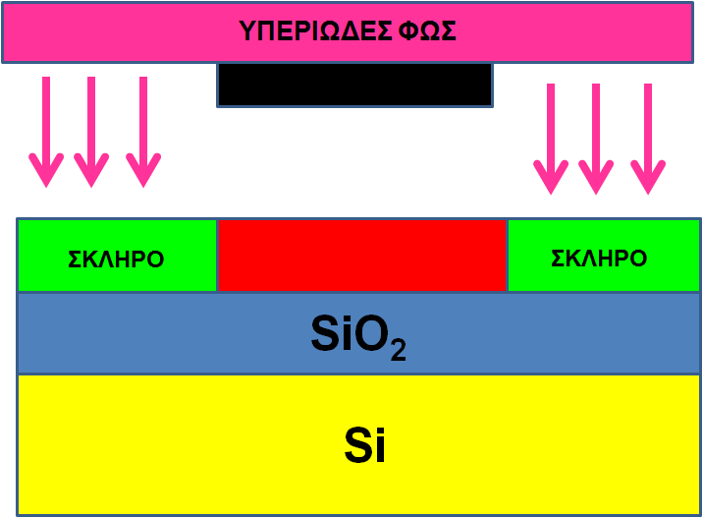
SiO₂
Si
ΣΚΛΗΡΟ ΠΟΛΥΜΕΡΕΣ

Slide 8
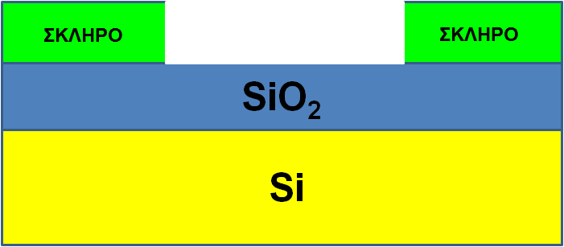
ΑΝΑΠΤΥΞΗ
SiO₂
Si
ΣΚΛΗΡΟ ΠΟΛΥΜΕΡΕΣ

Slide 9
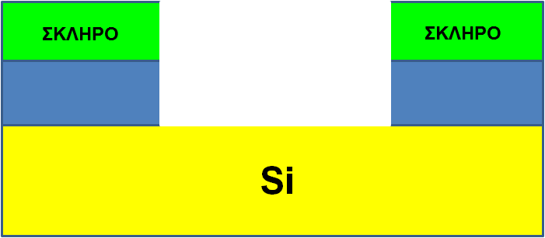
ΚΑΘΑΡΙΣΜΑ ΜΕ ΝΗ₄F + HF
SiO₂
Si
ΣΚΛΗΡΟ ΠΟΛΥΜΕΡΕΣ

Slide 10
ΑΠΟΜΑΚΡΥΝΣΗ ΣΤΡΩΣΗΣ
SiO₂
Si

Slide 12
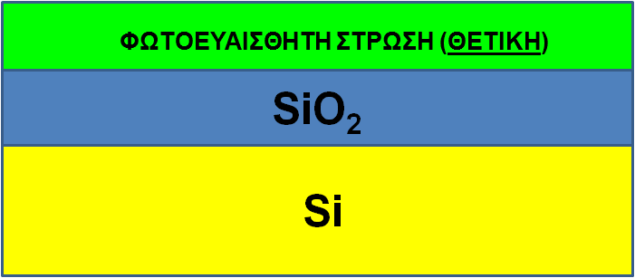
ΛΙΘΟΓΡΑΦΙΚΗ ΠΡΟΕΤΟΙΜΑΣΙΑ
SiO₂
Si
ΦΩΤΟΑΝΘΕΚΤΙΚΗ ΣΤΡΩΣΗ (ΘΕΤΙΚΗ)

Slide 13
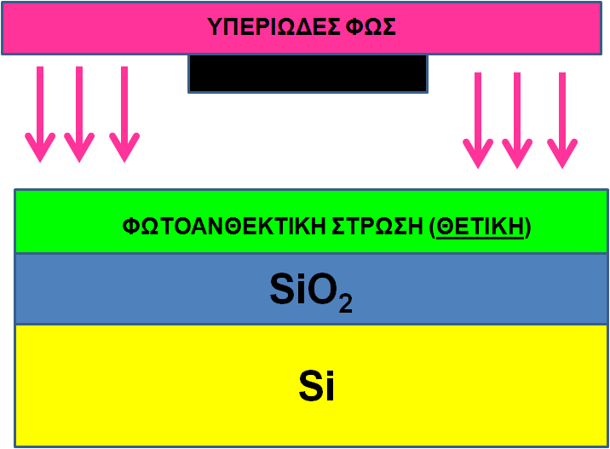
ΕΚΘΕΣΗ
ΥΠΕΡΙΩΔΕΣ ΦΩΣ
SiO₂
Si

Slide 14
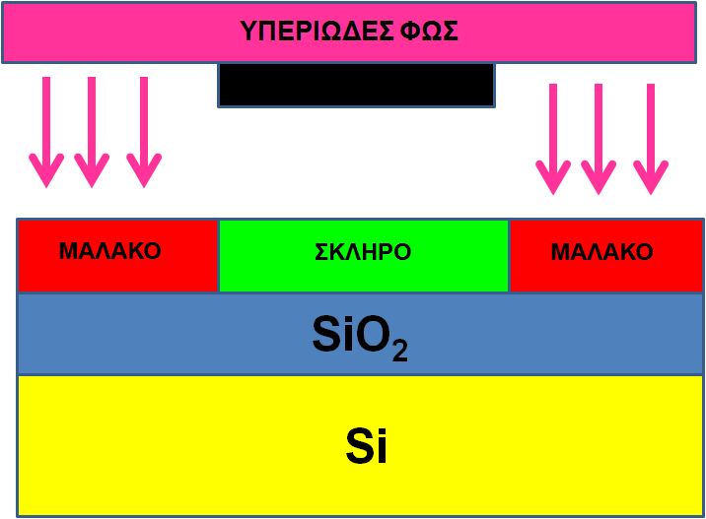
SiO₂
Si
ΜΑΛΑΚΟ ΠΟΛΥΜΕΡΕΣ

Slide 15
ΑΝΑΠΤΥΞΗ
SiO₂
Si
ΣΚΛΗΡΟ ΠΟΛΥΜΕΡΕΣ
ΜΑΛΑΚΟ ΠΟΛΥΜΕΡΕΣ

Slide 16
ΑΝΑΠΤΥΞΗ
SiO₂
Si

Slide 17
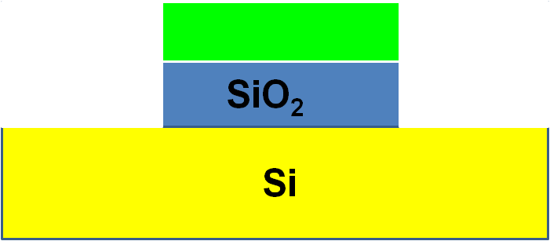
ΚΑΘΑΡΙΣΜΑ ΜΕ ΝΗ₄F + HF
SiO₂
Si

Slide 18
ΑΠΟΜΑΚΡΥΝΣΗ ΣΤΡΩΣΗΣ
SiO₂
Si

